Slide 1
クライアントプレイヤーを動かす
サーバー側にクライアントのプレイヤーを作って同期させる。

Slide 2
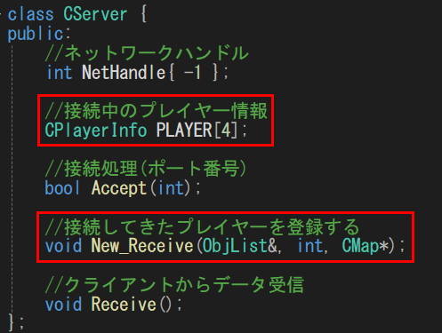
複数のプレイヤー情報を扱えるように、接続中のプレイヤー情報を配列化
接続してきたプレイヤーを登録する関数を追加
server.h
0番目は、サーバーのプレイヤーにして、１番以降は他のプレイヤー
の情報を登録する。
接続してきたネットワークハンドルを登録する。

Slide 3
サーバーに接続してきたプレイヤーの情報を更新する構造
CServer
CPlayerInfo
Accept( )
New_Receive( )
Receive( )
PlayerData
Point
CPlayerInfo
netHandle
playerData
CClient
CNetData
参照
CNetPlayer
PlayerData
サーバーのクライアントプレイヤー情報は、プレイヤー情報を参照する事によって、
位置情報などを更新する。

Slide 4
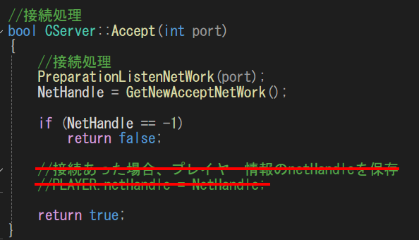
server.cpp
接続処理を修正
削除

Slide 5
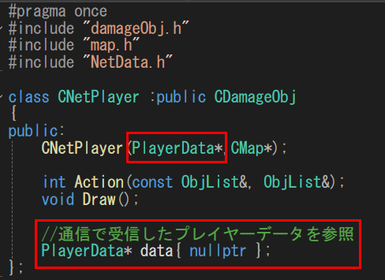
サーバーのnet_playerを更新
オブジェクトを生成する時に、プレイヤー情報の参照
するデータを受け取る。

Slide 6
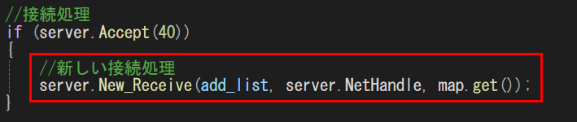
新しい接続処理
新しい接続があった場合、プレイヤー情報を作成し、クライアントプレイヤーのオブジェクトを生成する。
その時に、参照するデータをコンストラクタに渡す。
サーバー側 game::Update( )の接続処理

Slide 7
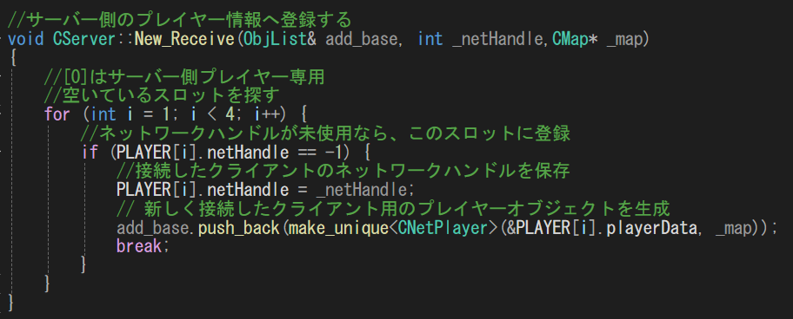
server.cppに処理追加

Slide 8
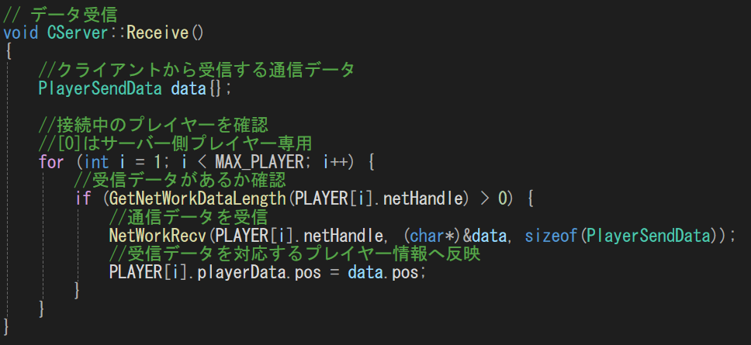
server.cppのReceive( )を更新

Slide 9
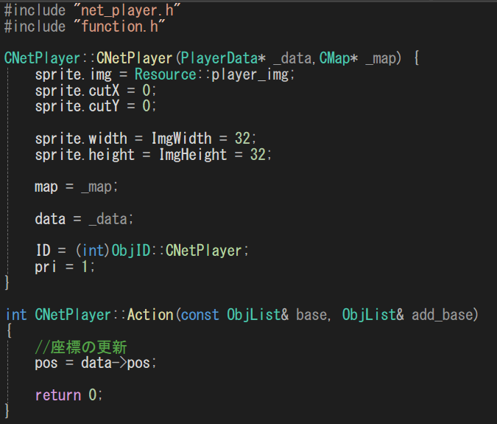
net_player
Draw( )は変更なし

Slide 10
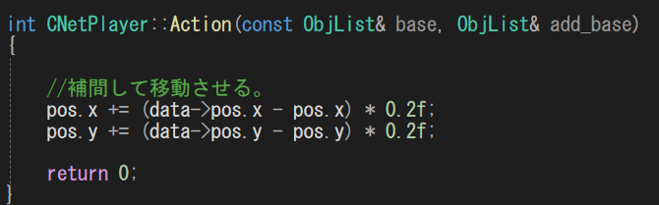
ここまでで、実行して確認
①サーバーとクライアントの接続
②サーバーにクライアントプレイヤー表示
③サーバーのクライアントプレイヤー同期（移動処理）
移動処理の修正
現在、３フレーム毎にデータを送信しているので、位置情報を補完して、滑らかに動くようにする。
毎フレーム目的地との差２０％ずつ近づく処理

